Slide 1
易错题解析
注：本文由河北青年管理干部学院移动互联网应用
技术专业学生编制，未经允许，禁止上传其他网站

Slide 2
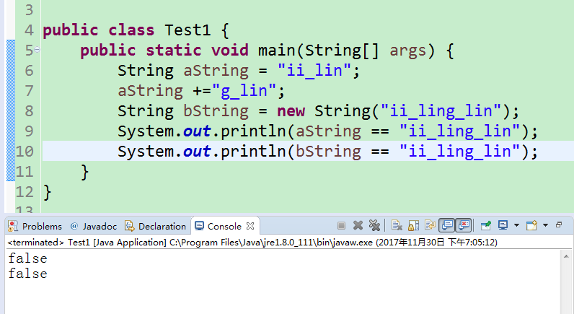
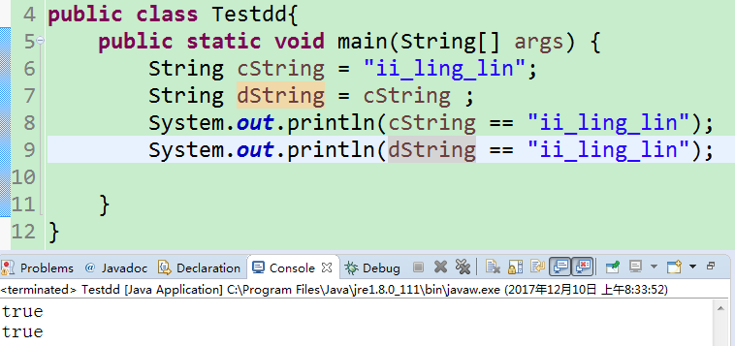
问，图中代码会输出什么？
aString
ii_lin
g_lin
g_lin
bString
ii_ling_lin
cString
ii_ling_lin
dString

Slide 3
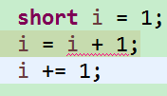
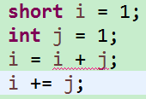
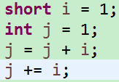
short i = 1; i + = 1;i = i + 1;
看起来没什么问题？
那你就错了，这时候的i是short类型的数据，你让他与一个int类型数据进行运算当然会报错啦
那为什么i += 1;就没有报错呢？
这涉及到i +=1;的运算方法了，在java中i+=1会在内存里拿到i的值然后让值计算再赋给i，这时候只是值的运算，不涉及数据类型，所以也就没有什么问题了；而i = i + 1是拿到右边的i和1去计算，这时候相当于让一个short类型数据和int类型数据进行运算，所以不通过

Slide 4
Math.round(-11.5)
switch是否能作用在byte上，是否能作用在long上，是否能作用在string上？
switch可以作用在int类型、byte类型、string类型、char类型、short类型上，不可以作用在long类型、double类型、float类型、boolean类型、object类型上。
结果为-11，对于round方法根据java API的解释为Math.round(a) = (int)Math.floor(a+0.5)
这时候在计算机里的运算结果也就是Math.round(-11.5) = (int)Math.floor(-11.5+0.5) = (int)(-11.0) = -11

Slide 5
数组有没有length()方法；string有没有length()方法
try块里有return语句，在finally块里的代码会执行吗？哪个先执行
可能看到这题第一反应是，有啊，我天天都在用啊，但是，注意，数组没有length方法，只有length属性
会执行，try块里的其他语句先执行，finally块的代码后执行，try块里return语句最后执行。（没有返回值的方法中的return是没用的）

Slide 6
接口是否可继承接口？抽象类是否可实现接口
声明变量
接口不可以实现接口，但是可以继承接口，抽象类可实现接口，同时以可以继承类
boolean类型变量值不可以是null
byte类型变量值如果要写成数字，值的范围是 -128~127

Slide 7
找错

Slide 8
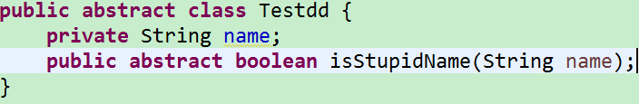
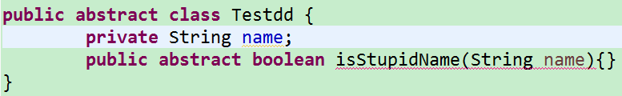
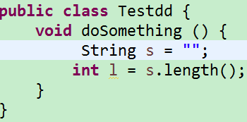
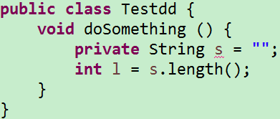


public abstract class Test {
  private String name;
  public abstract boolean isStupidName(String name){}
}
public class Test {
void doSomething () {
private String s = "";
int l = s.length();
}
}
public abstract class Test {
private abstract String doSomething ();
}

Slide 9
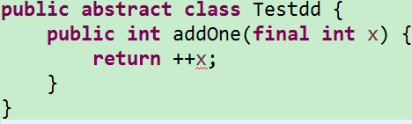
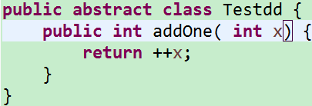
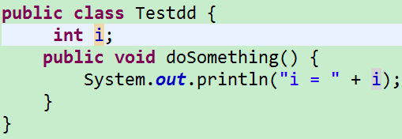
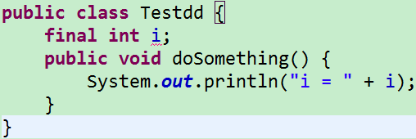
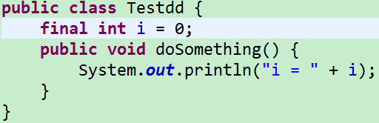
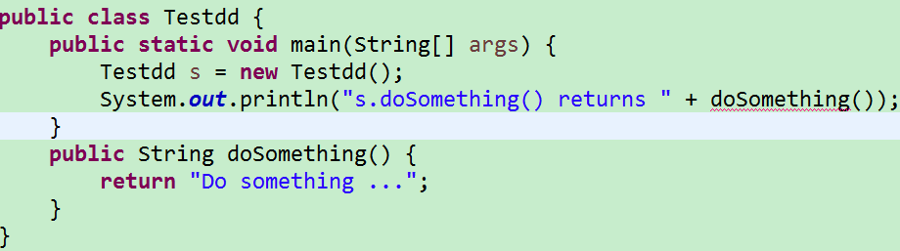
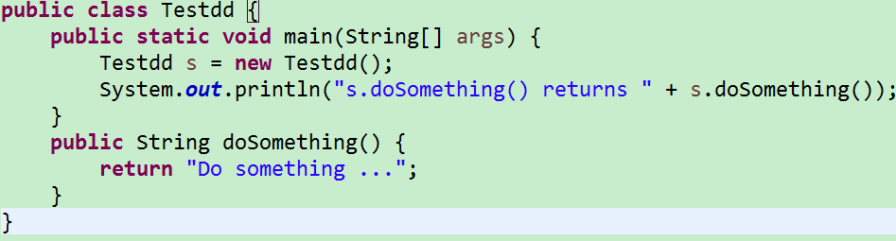
public abstract class Test {
public int addOne(final int x) {
return ++x;
}
}
public class Test {
final int i;
public void doSomething() {
System.out.println("i = " + i);
}
}
public class Testdd {
public static void main(String[] args) {
Testdd s = new Testdd();
System.out.println("s.doSomething() returns " + doSomething());
}
public String doSomething() {
return "Do something ...";
}
}

Slide 10


